Slide 1
Писатели - жертвы политических репрессий.
Подготовила: Лагунова К.Ю.
Учитель русского языка и литературы
МОУ «Увинская школа №1»

Slide 2
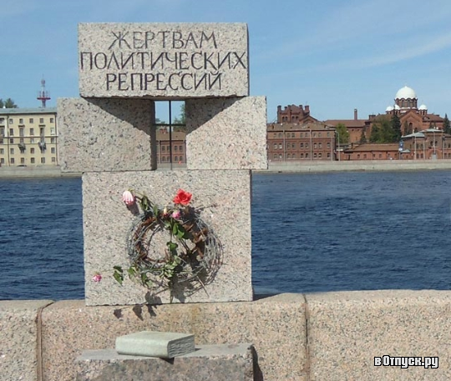
«Память – это как клятва, навечно,
Желтым пламенем жалит и жжет
Потому и живет бесконечность,
Что в ней долгая память живет!»
Анатолий Сафронов

Slide 3
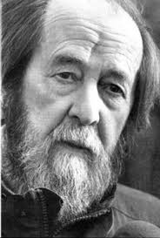
Александр Исаевич Солженицын
(1918 – 2008) -русский писатель, драматург, публицист, поэт, общественный и политический деятель, который жил и работал в СССР, Швейцарии, США и России.
9 февраля 1945 года Солженицын арестован за резкие антисталинские высказывания в письмах к другу детства Н. Виткевичу. Осужден на 8 лет.
- С февраля 1953 года Солженицын на «вечном ссыльнопоселении» в ауле Кок-Терек (Джамбульская область, Казахстан).
-В 1974 году – арест (за роман «Архипелаг ГУЛАГ»), обвинен в измене Родине, лишен гражданства, выслан из страны.
А.И.Солженицын реабилитирован в 1957 году.
Пьеса «Республика труда», роман «В круге первом», рассказ «Один день Ивана Денисовича»

Slide 4
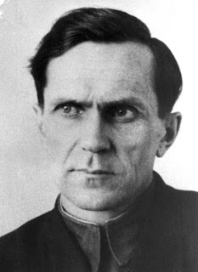
Варлам Шаламов
(1907 – 1982)
-русский советский прозаик и поэт. Создатель одного из литературных циклов о жизни заключённых советских исправительно-трудовых лагерей в 1930-1956 годах.
19 февраля 1929 г. Шаламов был арестован за участие в подпольной троцкистской группе. Приговорен
к 3 годам исправительно – трудовых лагерей.
В январе 1937 года арест за «контрреволюционную
троцкистскую деятельность». Осуждён на 5 лет
лагерей.
22 июня 1943 года осудили на 10 лет за
антисоветскую агитацию, с последующим
поражением в правах на 5 лет.
- После реабилитации в 1956 году вернулся в
Москву.
«Колымские рассказы» – произведение, в
котором показана жизнь лагеря.

Slide 5
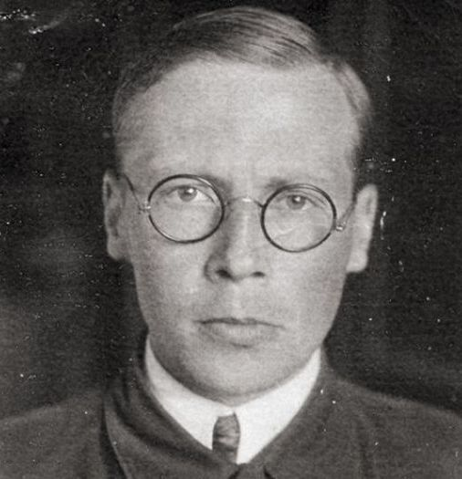
Николай Алексеевич Заболоцкий
(1903 – 1958) - русский советский поэт, переводчик.
В 1938 был незаконно репрессирован и приговорен к 5 годам лагерного заключения, затем с 1944 по 1946 отбывал ссылку, работая строителем на Дальнем Востоке, в Алтайском крае и Караганде.
В 1930 — 40-е написаны: "Метаморфозы", "Лесное озеро", "Утро", "Я не ищу гармонии в природе" и др.
Реабилитирован: 24 апреля 1963 г.

Slide 6
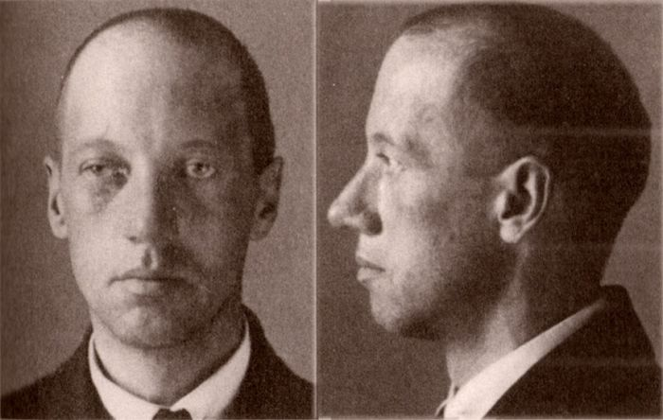
Николай Степанович Гумилев
(1886 – 1921) - русский поэт Серебряного века, создатель школы акмеизма, переводчик, литературный критик, путешественник, офицер.
3 августа 1921 года Гумилёв был арестован по подозрению в участии в заговоре «Петроградской боевой организации В. Н. Таганцева».
Гумилев и еще 56 осужденных были расстреляны в ночь на 26 августа.
Лишь в 1992 Н.Гумилев был реабилитирован.

Slide 7
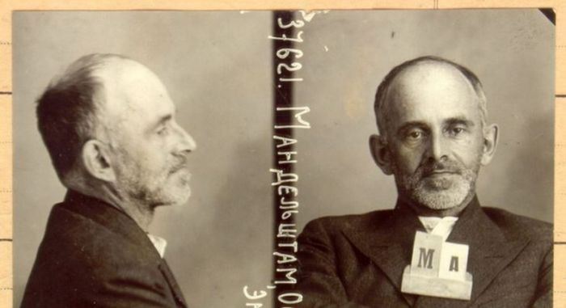
Осип Мандельштам
(1891-1938) – русский поэт, прозаик и переводчик, эссеист, критик, литературовед.
Первый раз Осипа Мандельштама арестовали в мае 1934 года.
В 1938 года Осип Эмильевич был арестован вторично.
Осип Мандельштам скончался 27 декабря 1938 года от тифа в пересыльном лагере Владперпункт (Владивосток).
Реабилитирован посмертно: по делу 1938 года в 1956, по делу 1934 года в 1987 г.

Slide 8
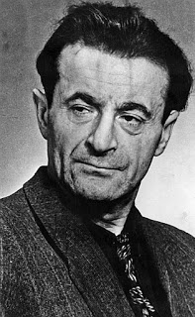
Ярослав Смеляков
- русский советский поэт, переводчик.
В 1934-1937 годах был репрессирован.
В 1945 году Смеляков опять был репрессирован и попал под Сталиногорск (ныне г. Новомосковск Тульской области) в проверочно-фильтрационный спецлагерь.
Усилиями журналистов П. В. Поддубного и С. Я. Позднякова поэт был освобождён.
- В 1948 году вышла книга «Кремлёвские ели».
В 1951 по доносу двух поэтов вновь арестован и отправлен в заполярную Инту.
Реабилитирован в 1956 году.

Slide 9
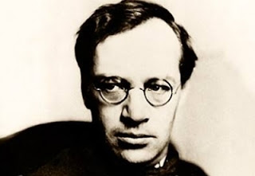
Борис Пильняк
(1894–1938) – русский советский писатель.
В 1926 году Пильняк пишет «Повесть непогашенной луны» — на основании распространенных слухов об обстоятельствах смерти М. Фрунзе с намёком на участие И. Сталина.
28 октября 1937 года был арестован. 21 апреля 1938 года осуждён и приговорён к смертной казни. Расстрелян в тот же день в Москве.
Реабилитирован в 1956 году.
Книга «Корни японского солнца»

Slide 10
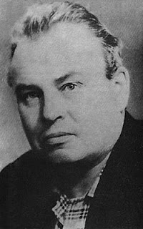
Борис Ручьев
(1913-1973) – русский советский поэт, первостроитель Магнитки, автор трёх десятков поэтических книг.
26 декабря 1937 Ручьёв был арестован в Златоусте по клеветническому обвинению в контрреволюционном преступлении и репрессирован.
- 28 июля 1938 он был осуждён на 10 лет лишения свободы с конфискацией имущества по 58-й статье.
В ссылке им были созданы поэмы «Невидимка», «Прощание с молодостью» и цикл стихов «Красное солнышко». В лагерях поэт создал и незаконченную поэму «Полюс», повествующую о тяготах ссылки.
В 1956 году Ручьёв был реабилитирован.

Slide 11
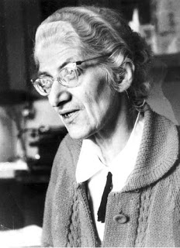
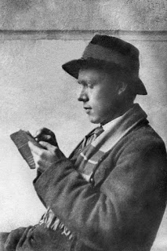
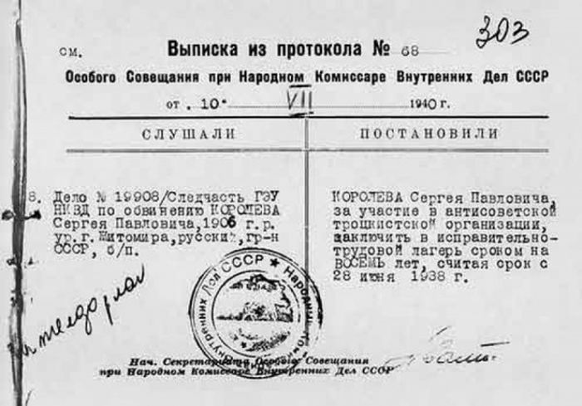
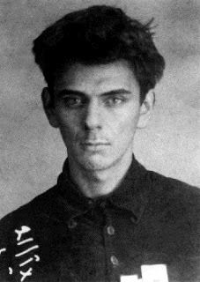
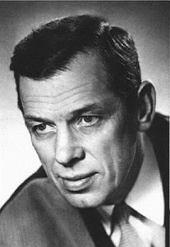
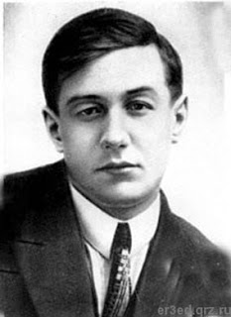

Slide 12
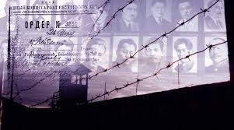
Всем, кто клеймен был статьею полсотни восьмою, кто и во сне окружен был собаками, лютым конвоем, кто по суду, без суда, совещаньем особым был обречен на тюремную робу до гроба, кто был судьбой обручен кандалами, колючкой, цепями им наши слезы и скорбь, наша вечная память!
(Т.Руслов)

